Slide 1
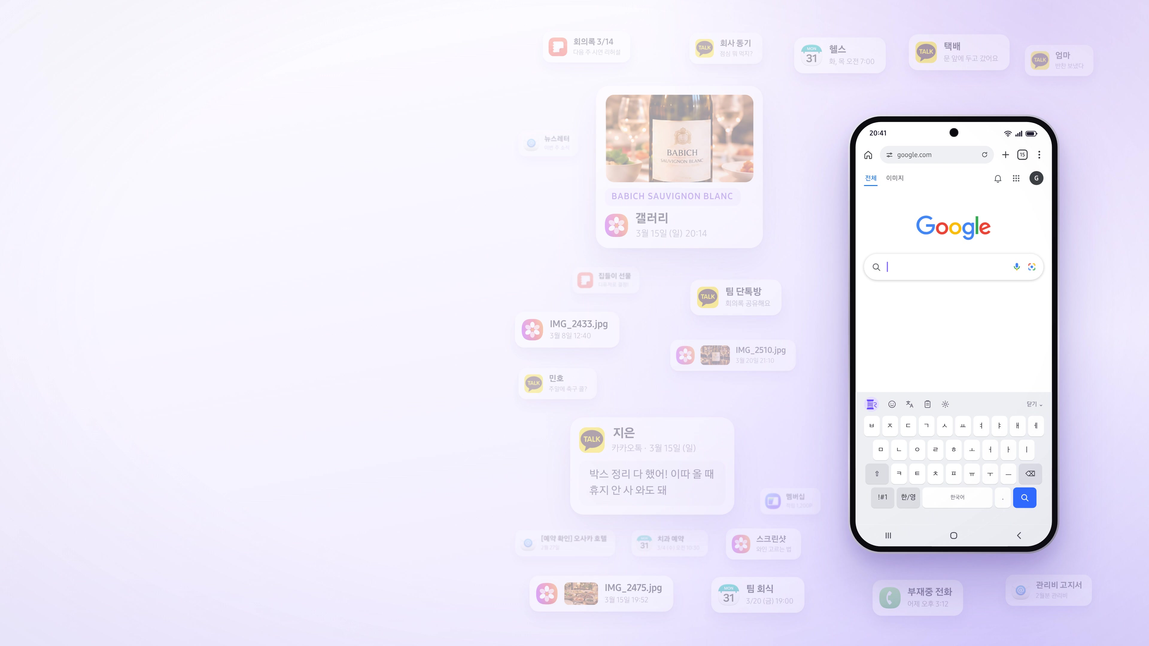

Weave Assist
흩어진 기억을 엮어, 지금을 완성하다
이재웅
양서윤
장이준
이지현
조성빈
Samsung Research
Samsung Research
하만협력
AI System Team
AI Core Team
오디오개발Lab
Notes:
(표지입니다. 발표를 시작하기 전부터 반복 영상을 띄워 둡니다. 영상에서는 구글 검색창에 '지은이네 집들이 때 마셨던 와인'을 적고 실타래 버튼을 누르면, 지은의 카톡과 그날 사진이 보라색 실로 이어져 배비치 소비뇽 블랑을 건넵니다.)
안녕하세요. 흩어진 기억을 엮어 지금을 완성하는 Weave Assist, 발표를 시작하겠습니다.

Slide 2

통화 중
00:48
“잠깐만요, 찾아보고
다시 알려 드릴게요.”
Notes:
(장이 열리면 '통화 중' 표시가 뜨고 문장이 한 글자씩 나타납니다. 문장이 다 뜰 때까지 1초쯤 기다립니다. 클릭 없음)
여러분, 통화하다가 이런 말 해 보신 적 있으시죠. '잠깐만요, 찾아보고 다시 알려 드릴게요.' 분명히 내 휴대폰 어딘가에 있는데, 그 자리에서 바로 꺼내지 못할 때 나오는 말입니다.

Slide 3
통화 중
00:48
“잠깐만요, 찾아보고 다시 알려 드릴게요.”
89.5%
휴대폰에 있다는 걸 알면서도
이 말을 해 본 사람
10명 중 9명
* 출처: 스마트폰 내 개인 기록 탐색 및 재검색 행태 설문조사 (응답 210명, 2026. 11)
Notes:
(문장이 위로 올라가고 숫자와 사람 열 명이 나타납니다. 클릭 없음)
스마트폰 이용자 210명에게 물었습니다. 열 명 중 아홉 명이, 휴대폰에 있다는 걸 알면서도 이 말을 해 봤다고 답했습니다.

Slide 4
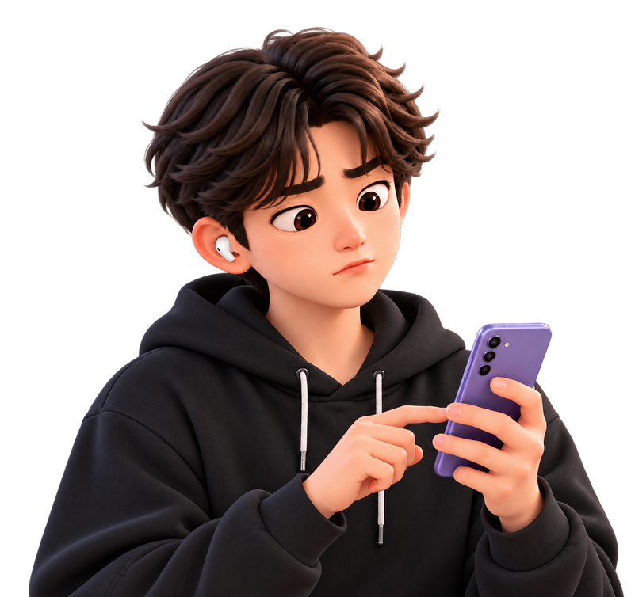




기억이 나지 않는 막막한 순간들
그게 어디에 있더라?
Notes:
(첫 번째 인물과 '그게 어디에 있더라?' 말풍선이 저절로 나타납니다.)
이 한마디가 나오는 순간에는 세 가지 장면이 있습니다. 첫째, '그게 어디에 있더라?' 찾는 내용은 분명한데, 노트였는지 메일이었는지 대화방이었는지 모르는 순간입니다.

Slide 5
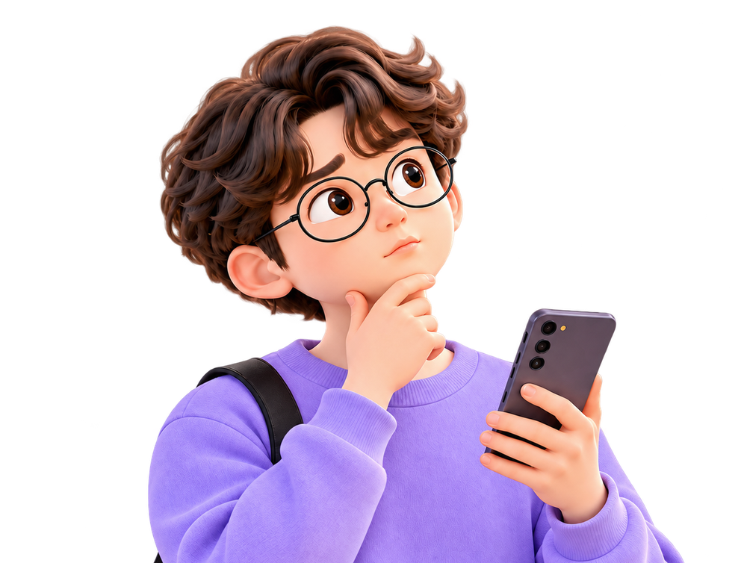
기억이 나지 않는 막막한 순간들
그게 어디에 있더라?
그 이름이 뭐였지?
Notes:
(첫 인물이 옆으로 비켜서고 두 번째 인물이 나타납니다.)
둘째, '그 이름이 뭐였지?' 그날의 장면은 생생한데, 검색창에 넣을 정확한 단어가 떠오르지 않는 순간입니다.

Slide 6

기억이 나지 않는 막막한 순간들
그게 어디에 있더라?
그 이름이 뭐였지?
그런 얘기가 있었나?
Notes:
(세 번째 인물이 나타납니다.)
셋째, '그런 얘기가 있었나?' 부탁과 약속은 대화에 그대로 남아 있는데, 챙겨야 할 순간에는 그런 얘기가 있었다는 사실조차 떠오르지 않습니다.

Slide 7
기억이 나지 않는 막막한 순간들
98.6%
세 순간 중 하나라도 겪은 사람
응답자 210명 중 207명
* 출처: 스마트폰 내 개인 기록 탐색 및 재검색 행태 설문조사 (응답 210명, 2026. 11)
Notes:
(인물이 사라지고 숫자가 뜬 뒤, 점 210개가 왼쪽부터 채워집니다. 회색 점 3개가 마지막에 나타납니다. 클릭 없음)
이 세 순간 중 하나라도 겪어 본 사람은 210명 중 207명이었습니다. (한 박자 쉬고) 몇몇의 불편이 아니라, 거의 모두의 일상입니다.

Slide 8

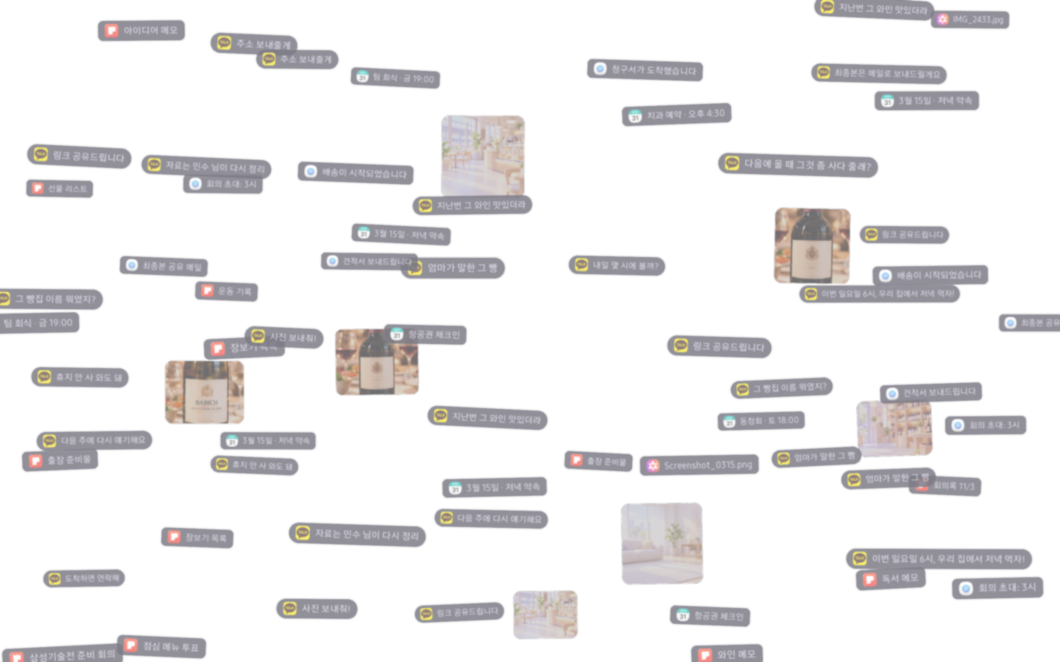
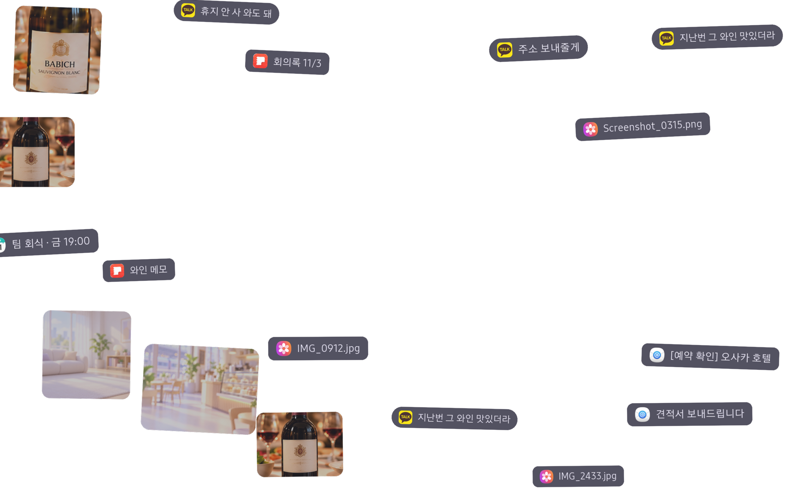


기록의 늪에서,
단 하나를 찾아 헤맵니다
Notes:
(장이 검게 바뀌고 기록이 쌓이며 가라앉습니다. 처음 2초는 말없이 화면을 보여 줍니다. 클릭 없이 약 7초)
우리는 기록을 한 곳에만 남기지 않습니다. 캡처, 나와의 채팅, 메모, 사진, 캘린더. 응답자들은 평균 서너 군데에 나눠 남기고 있었습니다. (문구가 뜨면) 기록은 매일 쌓이는데, 정작 필요한 단 하나는 그 속에 잠겨 있습니다.

Slide 9
이름은 잊어도, 장면은 기억합니다
정확한 이름
떠오르지 않음
대신 기억나는 것 (복수 응답)
언제
어디서
어떤 상황
누구와
59.0%
57.1%
48.6%
47.6%
* 출처: 스마트폰 내 개인 기록 탐색 및 재검색 행태 설문조사 (응답 210명, 2026. 11)
Notes:
('정확한 이름' 칸에 '떠오르지 않음'이 붙고, 아래에 네 가지 단서가 차례로 나타납니다. 클릭 없음)
그 기록을 다시 꺼내려면 검색창은 정확한 이름을 묻습니다. 하지만 사람이 기억하는 건 이름이 아니라 장면입니다. 언제였는지, 어디였는지, 어떤 상황이었는지, 누구와 있었는지. 와인 이름은 잊어도, 지난봄 친구네 집들이였다는 건 기억하는 것처럼요.

Slide 10
검색해도 안 나오는 내 기록, 찾을 때까지 넘나듭니다
검색으로 바로 찾지 못한 경험
93.8%
197명
응답자 210명 중
그 와인 이름|
일치하는 결과가 없습니다
* 출처: 스마트폰 내 개인 기록 탐색 및 재검색 행태 설문조사 (응답 210명, 2026. 11)
Notes:
(왼쪽 링이 93.8%까지 채워지고 오른쪽 수치가 나타납니다. 클릭 없음)
그래서 응답자의 93.8%가, 정확한 이름이 떠오르지 않아 검색으로 바로 찾지 못한 적이 있다고 답했습니다.

Slide 11
검색해도 안 나오는 내 기록, 찾을 때까지 넘나듭니다
그중, 단서가 될 기록부터 다시 찾아본 경험
94.9%
187명
그 197명 중
* 출처: 스마트폰 내 개인 기록 탐색 및 재검색 행태 설문조사 (응답 210명, 2026. 11)
Notes:
(같은 링 안에서 197명 중 187명이 보라색으로 채워지고, 돋보기가 앱 넷을 건너뛰다 처음 앱으로 돌아갑니다. 클릭 없음)
그리고 그중 94.9%는, 단서가 될 다른 기록부터 차례로 찾아봤다고 답했습니다. 날짜를 보러 캘린더로, 그날 사진을 보러 갤러리로. 흩어진 단서를 잇는 일을, 지금은 사람이 직접 하고 있습니다. 그렇게 하고도 열 명 중 한 명은 끝내 찾지 못했습니다.

Slide 12
✦
AI 어시스턴트
삼성기술전이 뭐야?
세상의 모든 지식은
AI에게 묻는데,
✦ AI 답변
Notes:
(AI 대화 화면이 차례로 나타납니다.)
여기서 저희는 의문이 들었습니다. 세상의 모든 지식은 AI에게 물으면 바로 답이 나오는데,

Slide 13
민수
최종본은 메일로 보내드릴게요
11월 19일
삼성기술전 시연
정작 내 기록은
왜 아직도 찾아 헤맬까요?
지금의 나
주간 회의
시연 순서
11월 12일
최종본 공유 메일
Notes:
('지금의 나'를 둘러싼 기록들이 선으로 이어지며 나타납니다.)
정작 나에 대한 기록이 가장 많이 담긴 내 휴대폰에서는, 왜 아직도 이렇게 찾아 헤매야 할까요.

Slide 14
민수
최종본은 메일로 보내드릴게요
11월 19일
삼성기술전 시연
지금의 나
주간 회의
시연 순서
11월 12일
최종본 공유 메일
Notes:
(연결선이 사라지고 기록들이 흩어집니다.)
기억이 사라진 게 아닙니다. 기록은 그대로 있습니다. 서로 이어 줄 연결고리가 없을 뿐입니다.

Slide 15

AI에게 물어보듯,
내 폰에 바로 물을 순 없을까요?
Notes:
(톤을 한 단계 높여)
그렇다면, AI에게 물어보듯 내 폰에 바로 물을 수는 없을까요. (0.5초 쉬고 다음 장)

Slide 16

Weave Assist
흩어진 기억을 엮어 건네는 온디바이스 AI
ㅂ
ㅈ
ㄷ
ㄱ
ㅅ
ㅛ
ㅕ
ㅑ
ㅐ
ㅔ
ㅁ
ㄴ
ㅇ
ㄹ
ㅎ
ㅗ
ㅓ
ㅏ
ㅣ
Notes:
(로고와 한 줄 소개가 나타나고, 키보드의 실타래 버튼이 켜지며 앱들이 실로 이어집니다. 클릭 없음)
그래서 저희는 Weave Assist를 제안합니다. 매일 쓰는 키보드 위 실타래 버튼 하나로, 흩어진 기억을 엮어 필요한 순간 건네는 온디바이스 AI입니다. (0.5초 쉬고 클릭: 인포그래픽 영상)

